Slide 1
Michał sędziwój
Polak który odkrył tlen

Slide 2
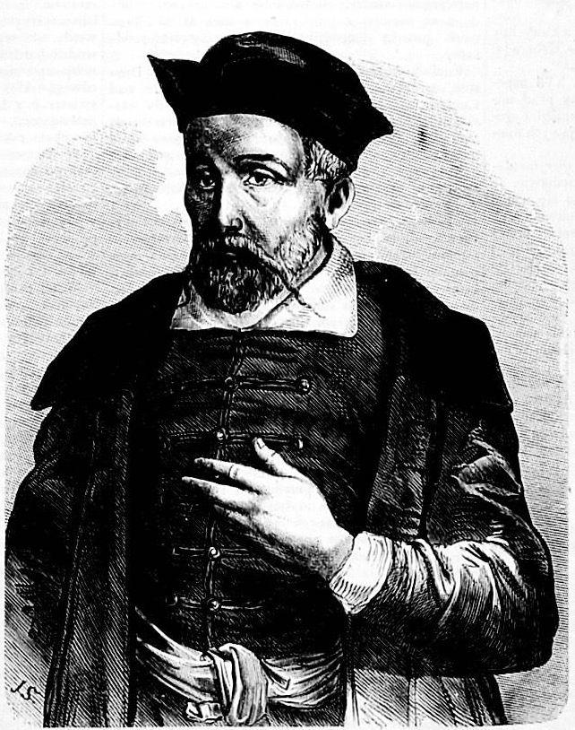

Slide 3
Michał Sędziwój
Urodził się w Łukowicy koło Nowego Sącza jako syn polskiego szlachcica Jakuba Sędzimira i Katarzyny Pielszówny. Ojciec nie szczędził pieniędzy na naukę Michała, dlatego już od najmłodszych lat życia uczęszczał do dobrych szkół. Kolejnym krokiem w edukacji były studia w Akademii Krakowskiej, gdzie miał poświęcić się filozofii, retoryce, teologii oraz naukom ścisłym: geometrii, astronomii i mechanice. Tam też po raz pierwszy zetknął się z alchemią i nowymi ideami w medycynie. W tym czasie przebywali w Krakowie dwaj słynni alchemicy angielscy John Dee oraz Edward Kelley. Sędziwój nawiązał z nimi bliższy kontakt, a w szczególności uległ wpływom Kelleya, z którym spotkał się ponownie w Czechach. Sędziwój poświęcił się całkowicie badaniu pism lekarskich i alchemicznych. W tym okresie nawiązał bliski kontakt z Mikołajem Wolskim , późniejszym marszałkiem wielkim koronnym, który jako zwolennik alchemii przez wiele lat pozostał mentorem Sędziwoja, finansując jego badania i podróże.

Slide 4
Odkrycie Sędziwoja
W 1604 roku Sędziwój ogłosił drukiem w Pradze swe pierwsze słynne dzieło alchemiczne pt.: „Novum Lumen Chymicum” (Nowe Światło Chemiczne), które niosło rozszerzony tytuł: Dwanaście traktatów o kamieniu filozofów, wyprowadzonych ze źródła Natury i doświadczenia ręcznego. Dzieło to napisane po łacinie, zostało wydane anonimowo, ale autor zaopatrzył je w anagram: DIVI LESCHI GENUS AMO (Kocham ród boskiego Lecha) stworzony z liter własnego imienia i nazwiska: MICHAEL SENDIVOGIUS. Głównym powodem ogromnego zainteresowania jego pracą był nowy kierunek filozofii alchemicznej, jaki nadał Sędziwój. Novum Lumen Chymicum napisane było w jasny – jak na owe czasy – sposób, oparte na doświadczeniach praktycznych, nadając nowy kierunek badaniom alchemicznym. Tym kierunkiem było powietrze i jego rola w procesach oddychania oraz spalania. Jak wynika z pracy Sędziwoja, w powietrzu znajduje się ukryty pokarm życia, który zestalony jest w saletrze potasowej – przez Sędziwoja nazwaną solą filozoficzną lub magnesem. Dzisiaj nazywamy ten składnik TLENEM.

Slide 5
Pisma
W pismach swych Sędziwój występuje pod różnymi nazwiskami i pseudonimami: Sendivogius, Sendivog, Sensophax, Cosmopolita, Le Cosmopolite. Posługuje się też anagramami łacińskimi: DIVI LESCHI GENUS AMO (Kocham ród boskiego Lecha), ANGELUS DOCE MIHI JUS (Aniele ucz mnie prawa), które zawierają litery jego łacińskiego nazwiska Michael Sendivogius. Przydawano mu też inne przydomki, jak: Sarmata Anonymus, Nobilis Polonus vel Cracovia, Heliocanthaurus Borealis (Północny Piewca Słońca).
Novum Lumen Chymicum – De Lapide Philosophorum (1604) – łacina
Dialogus Mercurii, Alchemistae et Naturae (1607) – łacina
Tractatus de Sulphure (1616) – łacina
Traittez de l`Harmonie (1618) – francuski
Traktat vom philosophischen Saltz (1656) – niemiecki
Lettre Philosophique (1659) – francuski
Cinquante-Cinq Lettres Philosophiques (1671) – francuski
Processus Super Centrum Universi (1682) – łacina i niemiecki
Statuts des Philosophes Inconnus (1691) – francuski
Operatie Elixiris Philosophici (1698) – łacina i polski

Slide 6
Pytania
Z czego słynie Michał Sędziwój?
W jakiej dziedzinie specjalizował się?
W jakim języku przeważnie wydawał swoje dzieła?
Jak chemik nazwał ‚’’ukryty pokarm życia’’ w powietrzu?
Jak dzisiaj nazywamy ten składnik z pytania powyżej?

Slide 7
Koniec
Opracowała Oliwia Telecka kl. 7b

